Slide 1
《软件需求》第10节
软件需求的确认：软件原型

Slide 2
回顾：软件需求工程
软件需求工程
需求研发
需求管理
……
……
需求获取
需求分析
需求文档化
需求确认

Slide 3
本节课程内容
软件需求的确认
问题：软件需求已经描述为文档，如何确认用户的需求是被正确且完整描述？

Slide 4
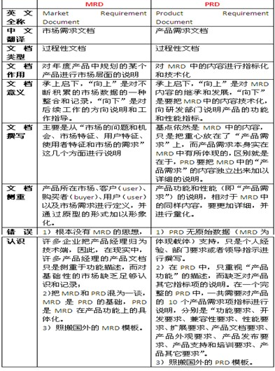


软件需求的确认与验证
需求确认问题的表象与本质
表象：确保文档中描述的用户需求是足够充分而且准确的
本质：文档内容与用户内心期望之间的比较
用户领域知识
速度，姿态，位移，价格…
怎么比
软件工程师撰写的需求文档：
功能, 变量，参数…

Slide 5
软件需求的确认与验证
软件需求确认
评判需求描述是否真实准确而充分反映用户对软件的预期
对于软件开发来说，确保做“正确的” 事情
做一个“我要的”软件，这是最关心的问题

Slide 6
软件需求的确认与验证
软件需求验证
评判需求描述是否是一致的
对于软件开发来说，确保把事情“做正确”
做一个“行事正确”的软件

Slide 7
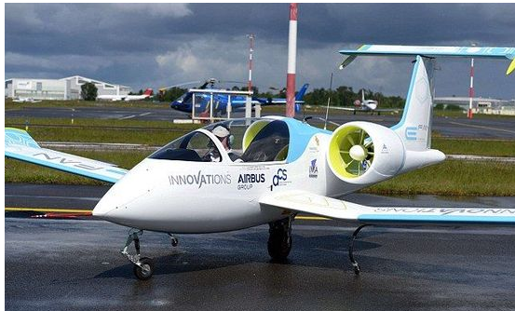
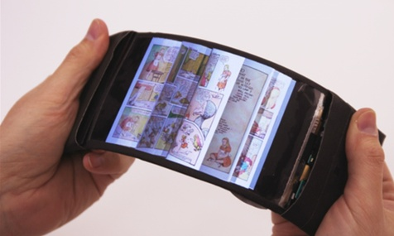

软件需求的确认与验证
在考虑软件这种“无形”的工业品的需求确认之前，我们先考虑有形的工业品是如何确认其用户需求的。
概念机，原型机

Slide 8
软件需求的确认
让需求变得可视化
让需求变成用户能直接观察和理解的形态
让需求变成可以“运行”的形式
激发潜在的未描述的需求
越早“跑起来”越能减小产品研制的风险
几个启示
软件原型(Software Prototype)

Slide 9
软件需求的确认
软件原型的意义
业务层面：快速研制，快速上市
需求层面：尽早发现需求的缺陷
设计层面：给出了可参考的设计方案
实现层面：给出了可参考的界面
验证与测试层面：产品的可行性体现
软件开发的诸多不确定性，一定程度上可以通过原型来化解。

Slide 10
软件原型
按对需求的描述方式划分
水平原型
垂直原型
按原型的使用目的和方式划分
可抛弃原型
演化式原型
原型的分类

Slide 11
软件原型
一种划分方式：
水平原型
垂直原型
常称为behavioral prototype 或 mock-up
界面变化的呈现，不涉深层次功能或行为
关注用户可以怎样驱动软件、怎样与软件交互等
常称为structural prototype或
proof of concept
特定功能的逐层展现
能反映具体的业务逻辑或执行过程
接近于软件产品的一个子系统

Slide 12
软件原型
另一种划分方式：
可抛弃原型
演化式原型
原型制作的目的，仅仅是为了给用户确认是否对需求理解足够准确、全面
整个原型并不是软件产品的一部分，需求确认以后即可放弃
特定功能的逐层展现；
所见即所得，原型本身是产品的基础，是实际代码编写出来的
原型就是将来软件系统的一部分

Slide 13
软件原型
注意
不能简单划等号：水平原型=可抛弃，垂直原型=演化式
演化式的原型是需要代码编写的，无捷径可走
怎样构建原型
纸质和数字化形式均可
先有需求文档，再谈原型构筑

Slide 14
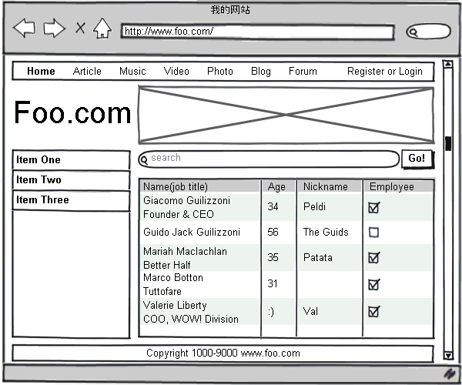
软件原型
纸质原型
成本低，速度快
随时可以进行
难以体现交互细节
可抛弃

Slide 15
软件原型
数字化原型
可选的工具：
PowerPoint
Auxre RP
VB等简单的编程语言与环境
需要合适的工具
能体现交互特征
能成为系统实现的一部分

Slide 16
软件原型
如何确定功能或场景的优先级？
用途总结：
 | 可抛弃型 | 演化型
水平原型 | 澄清或精化用例以及功能描述 辅助识别缺失的需求 为界面设计与实现提供线索和参考 | 把核心用例予以实现. 根据优先级，实现部分核心场景 实现部分界面跳转行为.
垂直原型 | 展示技术上的可行性 | 实现部分交互行为 实现部分核心算法 评估部分性能指标

Slide 17
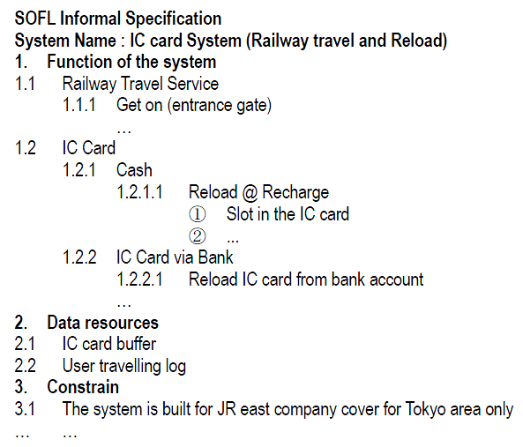
软件原型
多功能银行IC卡软件的需求文档

Slide 18
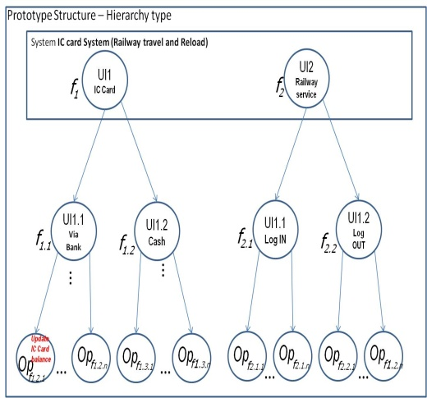
软件原型
多功能银行IC卡软件的需求文档
软件的功能示意

Slide 19
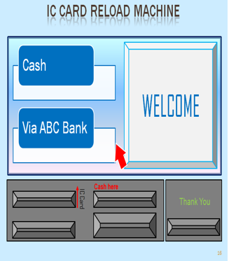
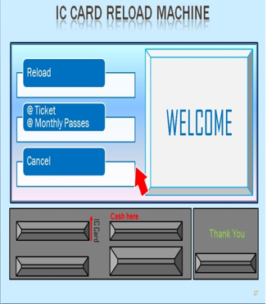
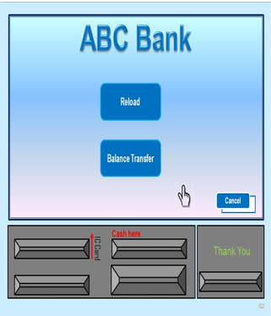
软件原型
用PPT做的IC卡软件水平原型
原型呈现了银行ATM软件从初始界面经过登录界面到取款界面的期望执行过程

Slide 20
软件原型
用PPT做的IC卡软件垂直原型
Input (IN) |  |  |  | Invariants (INV) | Output (OT)
variable | Data type | Sample Data | Data Store |  | variable | Data type | Sample Data | Data Store
UserName | string | myname | D1: User repository |  | AccessStatus | string | Access granted | -
Password | string | 12345678 | D1: User repository |  | AccessStatus | string | Access denied | -
Password | string | xxxy | D1: User repository
UserName | string | myname | D1: User repository
AccessStatus | string | Access granted | -
Password | string | 12345678 | D1: User repository
D1 | User repository
myname
User authentication process
(UserName: string)
Access granted
12345678
(AccessStatus: string)
(Password: string)

Slide 21
软件原型
用PPT做的IC卡软件垂直原型
Input (IN) |  |  |  | Invariants (INV) | Output (OT)
variable | Data type | Sample Data | Data Store |  | variable | Data type | Sample Data | Data Store
UserName | string | myname | D1: User repository |  | AccessStatus | string | Access granted | -
Password | string | 12345678 | D1: User repository |  | AccessStatus | string | Access denied | -
Password | string | xxxy | D1: User repository
UserName | string | myname | D1: User repository
AccessStatus | string | Access denied | -
Password | string | xxxy | D1: User repository
D1 | User repository
myname
User authentication process
(UserName: string)
Access denied
xxxy
(AccessStatus: string)
(Password: string)

Slide 22
软件原型
演化型原型
检验核心功能是否符合预期
检验功能描述的完整性
检验原型中是否存在有逻辑错误的执行条件或功能
检验是否有冗余功能
检验界面跳转的时序
检验场景和功能是否过于复杂

Slide 23
软件原型
软件原型方法的风险问题
助长急于求成的心理
用户通过对原型的观察，形成了错误的认知，人为缩短开发周期或产生需求大量变更等要求
偏离需求分析本质
用户通过对原型的观察，过度关注了界面等表象因素，或过于关注算法细节等，轻视了“问题理解”
被性能假象误导
用户被原型系统执行时的性能误导，形成了对最终产品潜在性能的误判

Slide 24
软件原型
软件原型方法的正确认识
助长急于求成的心理
用户通过对原型的观察，形成了错误的认知，人为缩短开发周期或产生需求大量变更等要求
偏离需求分析本质
用户通过对原型的观察，过度关注了界面等表象因素，或过于关注算法细节等，轻视了“问题理解”
被性能假象误导
用户被原型系统执行时的性能误导，形成了对最终产品潜在性能的误判

Slide 25
软件原型
软件原型方法的成功要素
把原型的研制和评估纳入项目整体，包括时间进度等因素估计
对于所研制的原型，确定其使用目标和意义
任何一种原型的研制都是有过程的
抛弃型的原型应尽可能压低成本快速完成

Slide 26
软件原型
优先级的评估问题
原型是对关键核心功能的分析确认手段，也是梳理功能优先级的过程
优先级的考虑因素
开发时间
投入成本
人员因素
技术因素
风险因素
...

Slide 27
软件原型
实践中的考虑
交付时间短且产品质量要求高, 希望在原型阶段能尽早观察评估核心功能
在有限资源的情况下，优先级分析可以一定程度上解决需求冲突问题
可以作为一种平衡产品质量和成本的手段

Slide 28
软件原型
实践中，为了避免过度高估功能优先级，通常可以反向操作，
即识别出低优先级的功能：
某些功能可被成品或组件替代
若舍弃该功能，其后果是否并不严重
功能对业务本身是否有重大作用
人员满意程度是否下降

Slide 29
软件原型
软件需求优先级的参考评价依据：
 | Important | Not Important
Urgent | High Priority | Don't do these!
Not Urgent | Medium Priority | Low Priority

Slide 30
软件原型
高优先级需求: 重要且紧急
用户在当前版本就要求实现的功能
中等优先级需求: 重要但并不紧急
用户允许在后续版本实现的功能

Slide 31
软件原型
低优先级需求: 不重要且不紧急
当前版本中不实现也并不造成负面后果的功能，可能后续版本中也未必实现的功能
其他: 紧急但不重要
该功能可能引发管理风险但不创造价值，应考虑舍弃

Slide 32
软件原型
问题：有没有可能，对需求的优先级进行量化？
量化的关键在于指标
指标的确立来源于对需求本身的认识

Slide 33
软件原型
对需求优先级的参考评价标准
收益
benefit
损失penalty
成本
cost
风险
risk

Slide 34
软件原型
效用分析指标
将需要标注优先级的需求条目、用例或功能点列表
由用户代表评价每一条目若被接受的潜在收益(benefit)，给出1-9之间的评分
由用户代表评价每一条目若被删除的潜在损失(penalty)，给出1-9之间的评分
计算每一个条目的价值（value），价值由收益和损失分数累计所得

Slide 35
软件原型
效用分析指标
由开发团队评估实现每一条目的成本（cost），给出1-9之间的评分，分数越高则表示成本投入越大
由开发团队评估实现每一条目的风险（risk），给出1-9之间的评分，分数越高则表示风险越大
当每一条目评分完成后，可依据如下公式计算其优先级：
实践中，可以适当设置权重（weight）
value
priority= % (cost % * cost weight) + (risk % * risk weight)

Slide 36
软件原型
危化品管理系统的需求优先级分析
Relative Weights | 2 | 1 |  |  | 1 |  | 0.5
Feature | Relative Benefit | Relative Penalty | Total Value | Value % | Relative Cost | Cost % | Relative Risk | Risk % | Priority
Print a material safety data sheet. | 2 | 4 | 8 | 5.2 | 1 | 2.7 | 1 | 3.0 | 1.22
Query status of a vendor order. | 5 | 3 | 13 | 8.4 | 2 | 5.4 | 1 | 3.0 | 1.21
Generate a Chemical Stockroom inventory report. | 9 | 7 | 25 | 16.1 | 5 | 13.5 | 3 | 9.1 | 0.89
See history of a specific chemical container. | 5 | 5 | 15 | 9.7 | 3 | 8.1 | 2 | 6.1 | 0.87

Slide 37
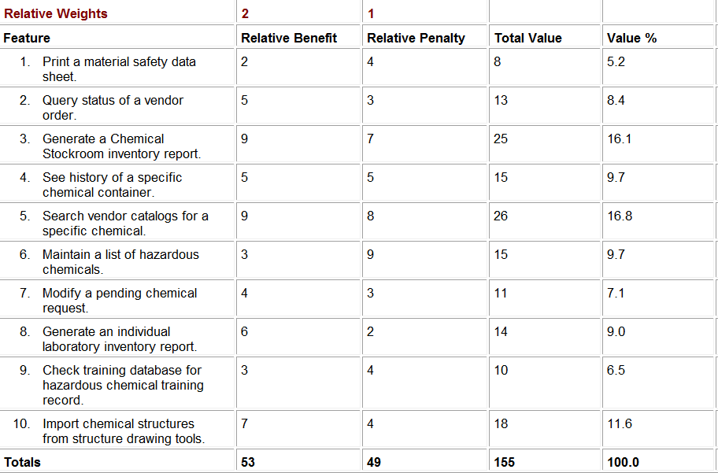
软件原型
危化品管理系统的需求优先级分析

Slide 38
软件原型
危化品管理系统的需求优先级分析
Relative Weights | 2 | 1 |  |  | 1 |  | 0.5
Feature | Relative Benefit | Relative Penalty | Total Value | Value % | Relative Cost | Cost % | Relative Risk | Risk % | Priority
Print a material safety data sheet. | 2 | 4 | 8 | 5.2 | 1 | 2.7 | 1 | 3.0 | 1.22
Query status of a vendor order. | 5 | 3 | 13 | 8.4 | 2 | 5.4 | 1 | 3.0 | 1.21
Generate a Chemical Stockroom inventory report. | 9 | 7 | 25 | 16.1 | 5 | 13.5 | 3 | 9.1 | 0.89
See history of a specific chemical container. | 5 | 5 | 15 | 9.7 | 3 | 8.1 | 2 | 6.1 | 0.87

Slide 39
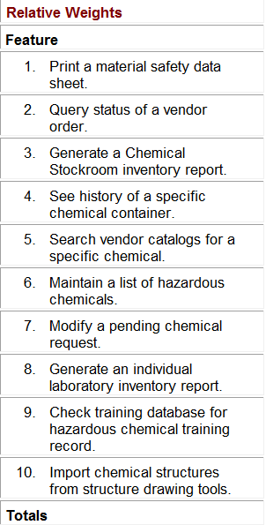
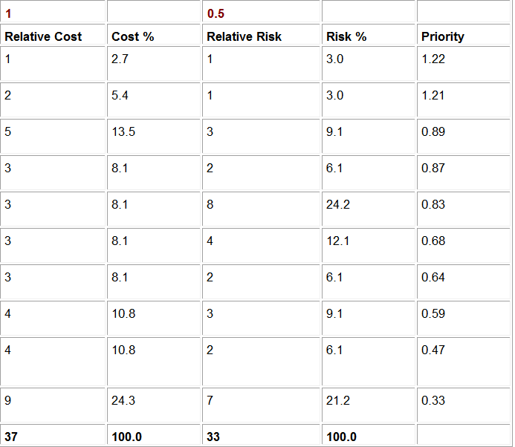
软件原型
危化品管理系统的需求优先级分析

Slide 40
软件原型
危化品管理系统的需求优先级分析
Relative Weights | 2 | 1 |  |  | 1 |  | 0.5
Feature | Relative Benefit | Relative Penalty | Total Value | Value % | Relative Cost | Cost % | Relative Risk | Risk % | Priority
Print a material safety data sheet. | 2 | 4 | 8 | 5.2 | 1 | 2.7 | 1 | 3.0 | 1.22
Query status of a vendor order. | 5 | 3 | 13 | 8.4 | 2 | 5.4 | 1 | 3.0 | 1.21
Generate a Chemical Stockroom inventory report. | 9 | 7 | 25 | 16.1 | 5 | 13.5 | 3 | 9.1 | 0.89
See history of a specific chemical container. | 5 | 5 | 15 | 9.7 | 3 | 8.1 | 2 | 6.1 | 0.87

Slide 41
软件原型
危化品管理系统的需求优先级分析

Slide 42
软件原型
需求优先级的进一步说明：
勿过分解读
关键是权重的制定
关注其差异和背后的意义
引导软件原型的分析

Slide 43
软件原型
有些软件可能没有界面，并且也难以用图形表示功能，则原型法如何实施？
软件原型有没有可以“执行”的方式，用来支撑需求测试等动态的需求确认与验证活动？

Slide 44

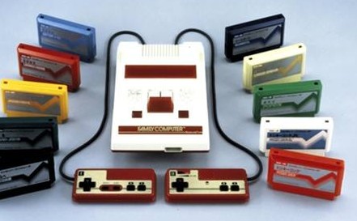
软件原型
例：可以在PC机上模拟游戏机环境
模拟运行
软件的核心部分满足演化式原型的条件
配置模拟运行的环境

Slide 45
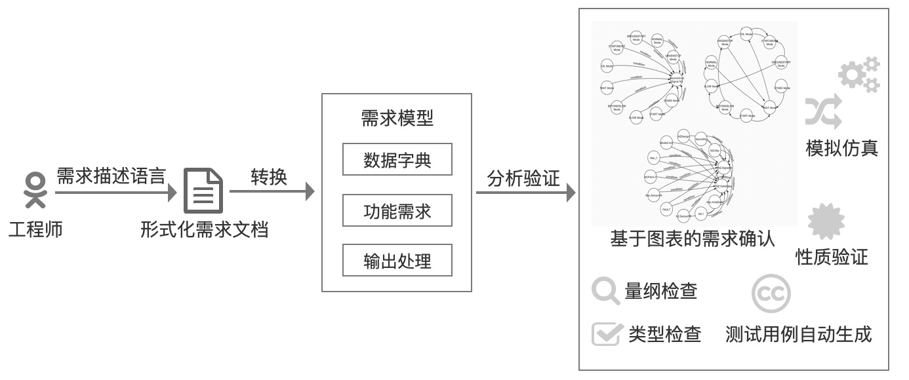
软件原型
方法框架

Slide 46


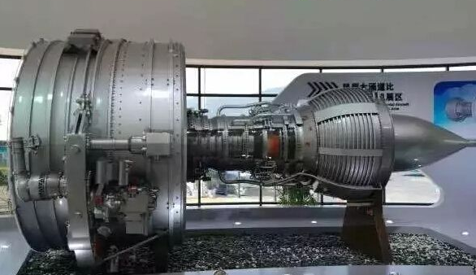
软件原型
航空发动机控制软件
安全攸关
功能复杂
规范与标准约束严格
需求工程的任务
发动机控制功能和性能描述要精确、完整
需求描述真实反映用户期望，并且逻辑正确
需求描述形成规范的文档
需求分析过程科学合理且高效
我们希望能尽早对需求进行确认

Slide 47
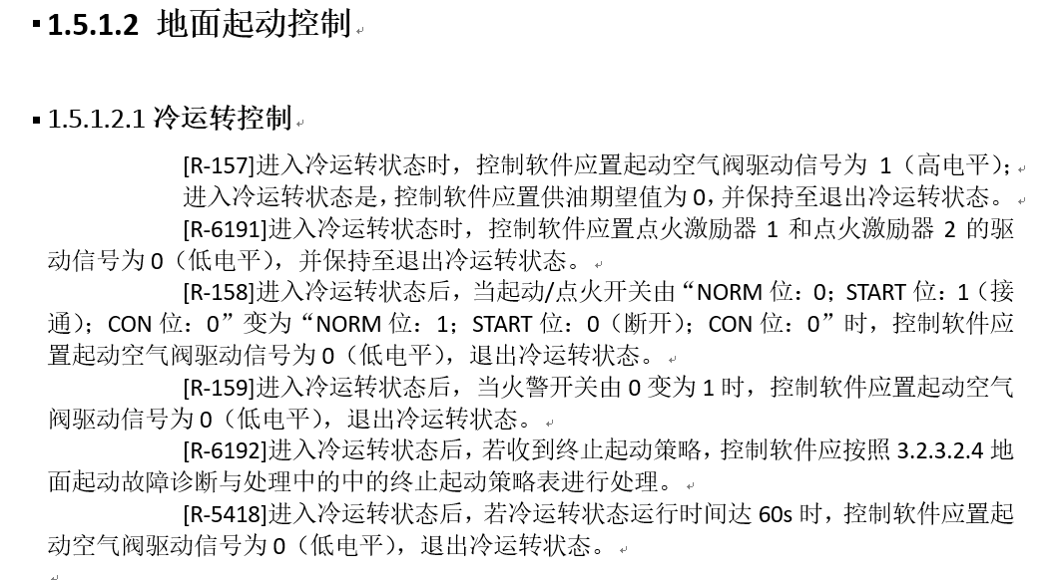
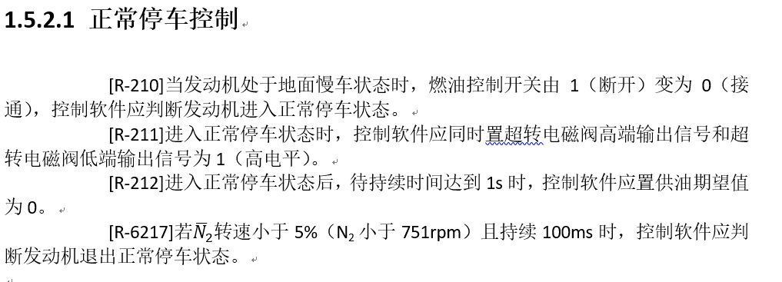
软件原型
航空发动机控制软件的需求文档
上百页
数千条功能
近百个计算包
如此复杂、庞大的需求，采用文字描述，采用手工分析，可乎？不可乎？
而发动机控制软件不一定有界面，怎么办？

Slide 48
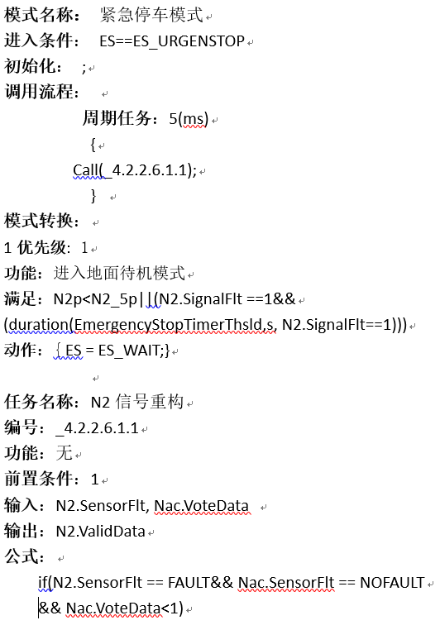



软件原型
航空发动机控制软件的原型
物理环境模拟
需求文档
可执行的原型

Slide 49
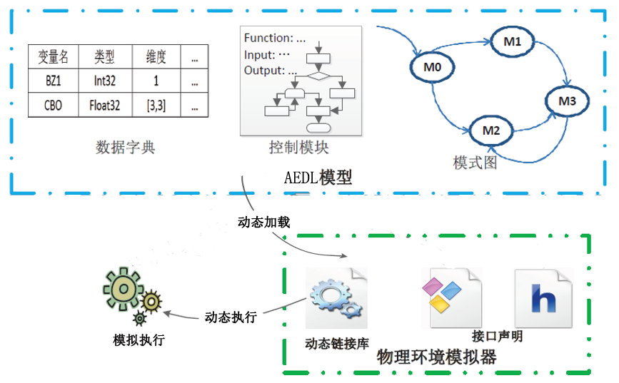
软件原型
航空发动机控制软件的原型

Slide 50
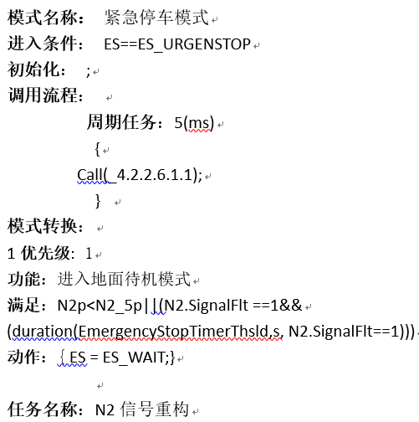
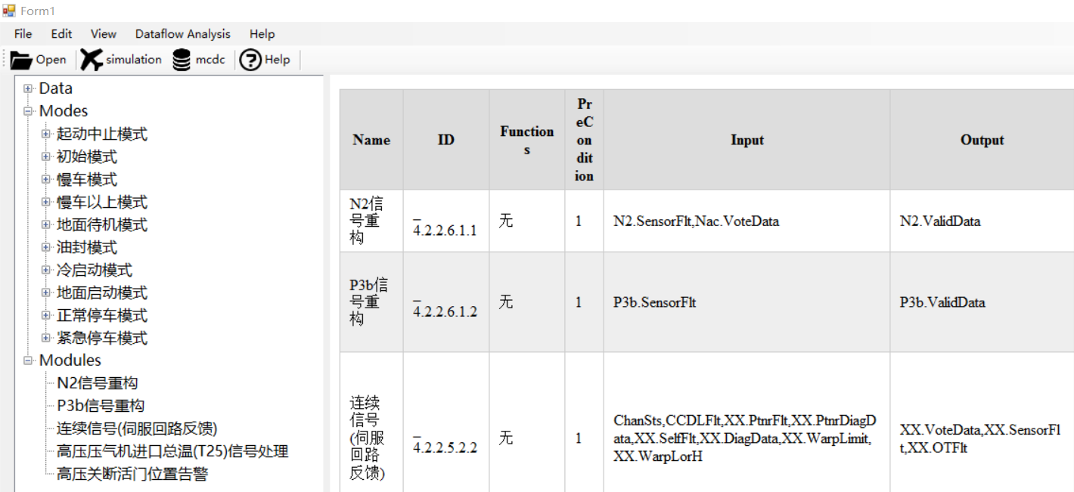
软件原型
航空发动机控制软件的原型
原型执行环境

Slide 51
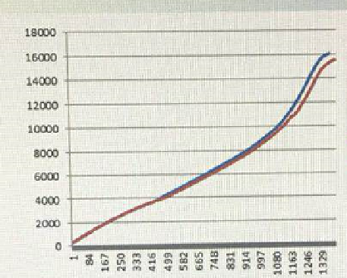
软件原型
航空发动机控制软件的原型
例：高度运算功能
设定了模拟的外部温度等参数
分析工具开始执行需求，记录下每个时间周期以后的高度值，形成的记录绘制为蓝线
同时，航空工程师利用物理运算软件，计算高度值，绘制为红线
到第1000个时间周期以后，蓝线与红线差异出现，并逐渐扩大
结论：原有需求描述中，对高度计算可能有错

Slide 52
软件原型
华为汽车BMS案例
结合汽车自动驾驶软件的行业特点，从软件开发的基础即软件需求模型出发，探究符合汽车自动驾驶软件需求建模、分析与验证方法
辅助汽车团队更好的撰写需求，尽早发现需求中存在的问题。
提供基于需求模型的性质验证方法
设计并实现支撑软件研发、对选定需求进行验证

Slide 53
软件原型
方法特点
领域专用。在工具的背后提供了一套可以描述汽车控制领域的需求建模语言，使用该工具可无障碍撰写汽车控制领域的需求。
形式化工程方法。不向用户暴露复杂的数学语义及形式化概念，而是将需要做的工作工程化，工程师唯一需要做的工作就是按照提供的需求模板将需求填充完毕。
支持需求确认（Validation）和需求验证（Verification）。支持需求阶段的模型仿真，可以尽早的暴露错误并改正，并提供性质验证功能，可以对关键性质进行验证，如果不满足性质则给出反例。

Slide 54
软件原型
基于需求模型的模拟仿真技术
使用需求模型模拟汽车系统中发生的本质过程，并根据需求模型的执行结果进行分析。需求模拟器从外部接收初始状态并执行需求，以启动仿真过程。然后将第一个周期的结果和其他基本参数值提供给模拟器，从而获得第二个周期的结果，以此类推，完成需求模型的模拟执行。
代替传统测试中工程师的手动计算
提高计算的准确性和效率

Slide 55
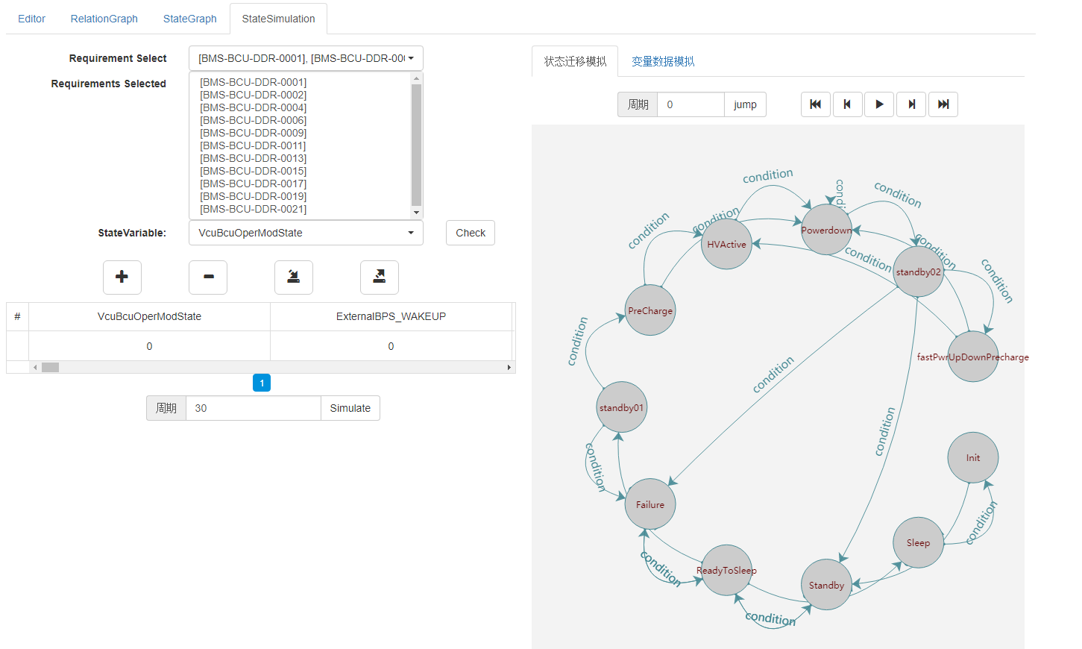
软件原型
基于需求模型的模拟仿真技术
需求条目+模拟仿真的状态变量+数据字典

Slide 56
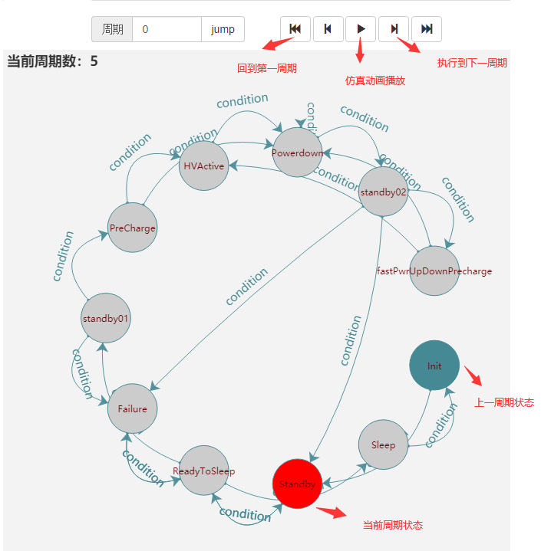
软件原型
基于需求模型的模拟仿真技术
仿真图例说明：
红色：当前状态
绿色：上一周期状态
若仅有红色标识，表示上一周期状态与当前周期的状态相同。

Slide 57
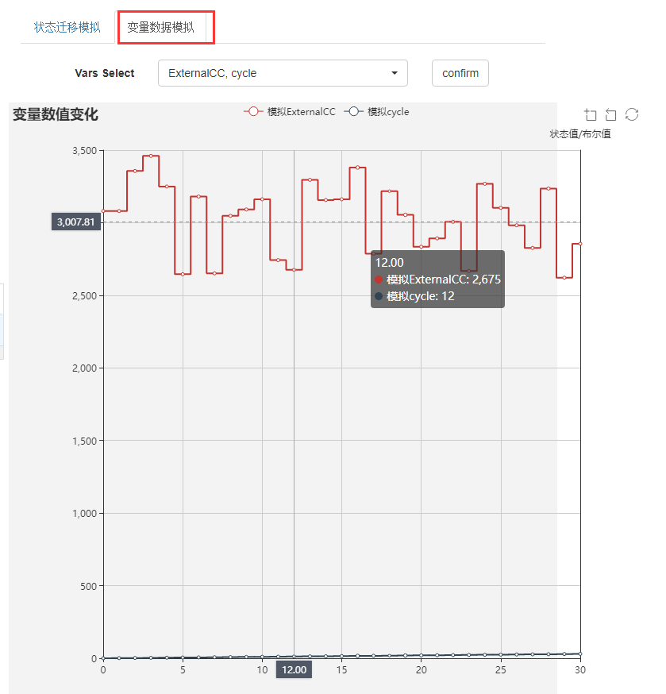
软件原型
仿真数据展示
支持用户自定义选择变量通过波形图展示数据变化情况

Slide 58
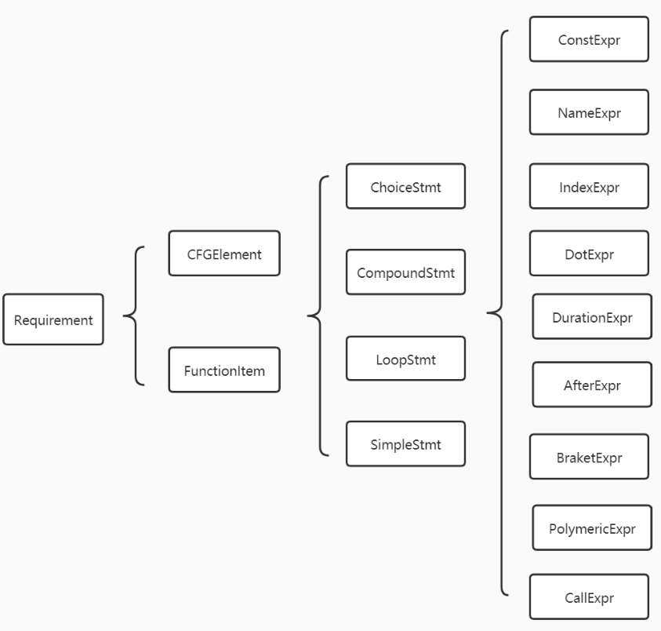
软件原型
仿真数据展示
可模拟的需求模型生成方法
Notes:
需求模型对应的汽车控制系统需求由多条需求条目来组成。其中每条需求条目包含需求编号和需求内容，需求内容分为了CFGElement和FunctionItem两大类模型，每个基本模型的需求条目内容又由其自身特有属性及ChoiceStmt，CompoundStmt，LoopStmt，SimpleStmt四种复合模型构成，四种复合模型又由九种基本元素及其特有属性组成

Slide 59
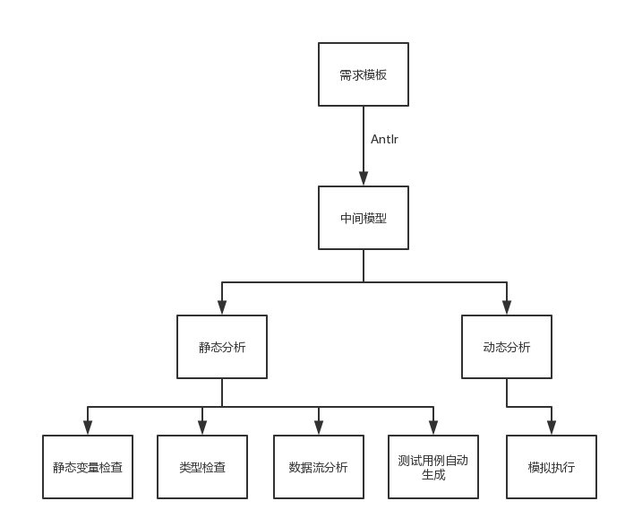
软件原型
可模拟的需求模型生成方法
使用Antlr分析工具将需求模板转换成中间模型语法树，之后再在中间模型的基础上进行静态分析和动态分析

Slide 60
软件原型
可模拟的需求模型生成方法
抽取需求文档的word文档之后将文档内容依据数据结构存储
根据设计的形式化语言撰写antlr可识别的语法，解析生成相对应的抽象语法树AST
通过antlr的vistor对生成的AST进行访问，按照定义的中间模型生成完整的中间模型

Slide 61
THANK YOU

